Slide 1
簡報與影音動畫設計
講師：游煥程
Notes:
大概瞭解一下
PowerPoint經驗
Google 系列經驗
Yt 使用頻率
TikTok使用頻率
進入進度説明

Slide 2
預計進度
•9:00
PowerPoint
•12:00
休息
•13:30
google 簡報
Canva
TikTok

Slide 3
Notes:
點擊設計添加範本， 【順便提及網路免費範本下載， 且請他們先去尋找資訊】
點擊添加標題，副標題 【簡單的描述主軸，或講者訊息】
添加標題
title：簡報與影音設計
ex 單位-誰
調整字形

Slide 4
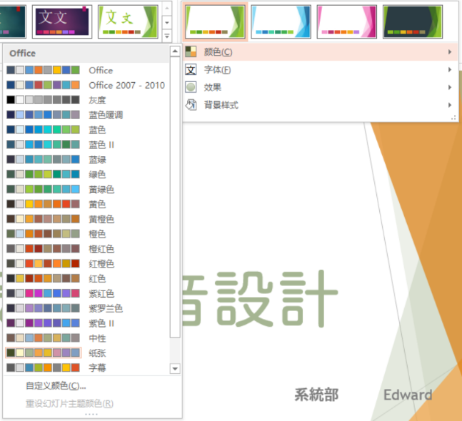
Notes:
套用設計
選擇顔色，調整色票

Slide 5
Notes:
簡報秀出來，無論內容多好，字型仍是給受眾最直接的感受！
下載google drive 的字體
安裝
母版設定字體

Slide 6
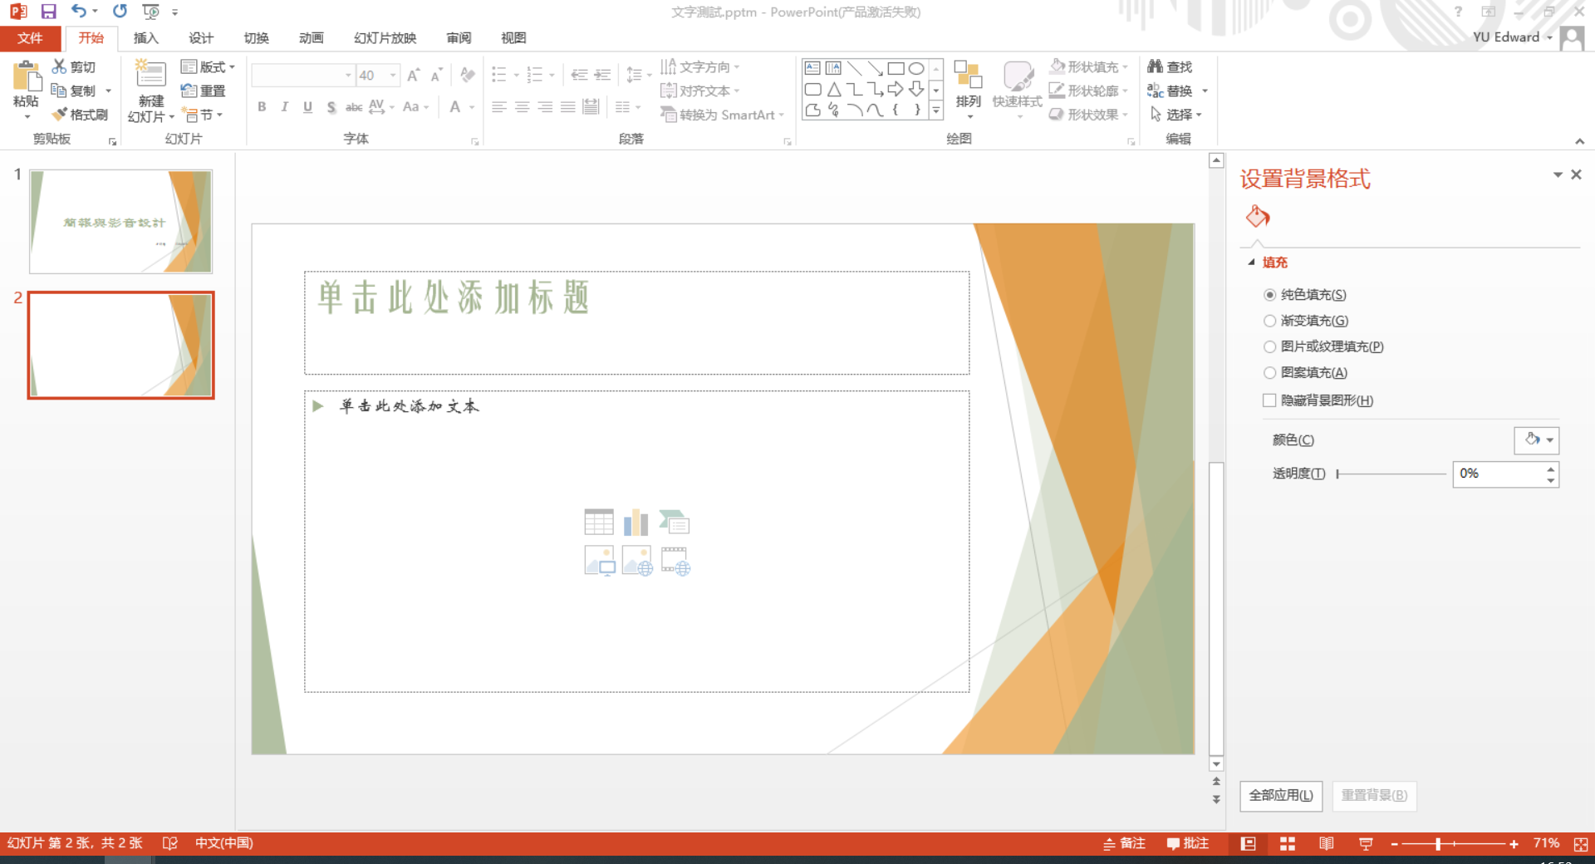
Notes:
ChatGPT
產生 7 頁 文案
添加搜索圖片
圖片裁切
添加效果

Slide 7
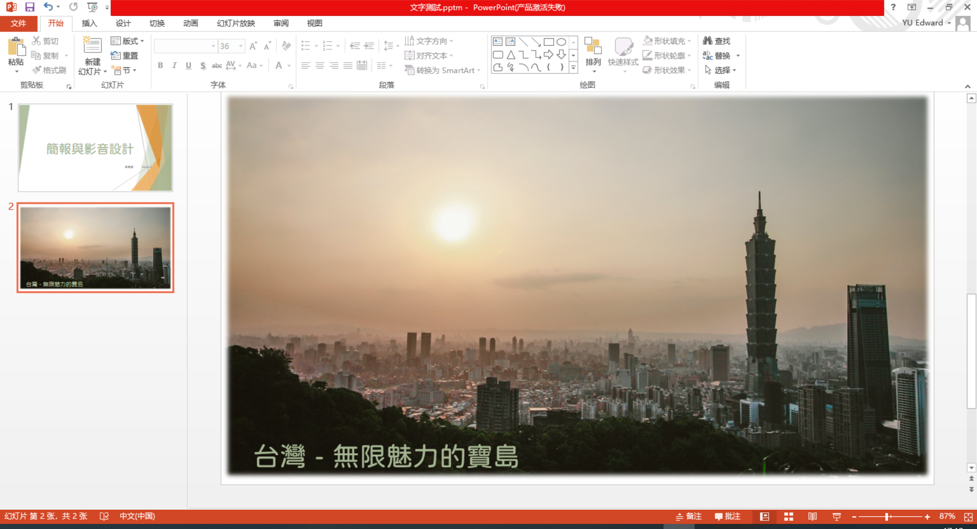
Notes:
ChatGPT
產生 7 頁 文案
添加搜索圖片
圖片裁切【圖片雙擊出現】
添加圖片效果
添加文字
添加動畫【出現】
效果選項-設置逐詞出現【聲音：打字機】
添加 logo
利用母片
自行設計母片
變更背景
保存設計的母片

Slide 8
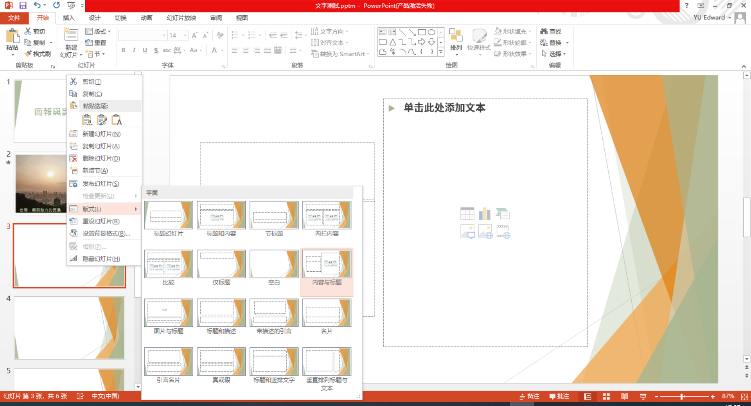
Notes:
新增幻燈片
右鍵版面
添加内容
空行縮排
添加圖片【本機 台灣地圖】

Slide 9
Notes:
複製幻燈片
ctrl 按住 能複製
分兩部分 添加不同特效
飛入
彈跳
説明動畫窗格
可以拉動時間
配置延遲

Slide 10
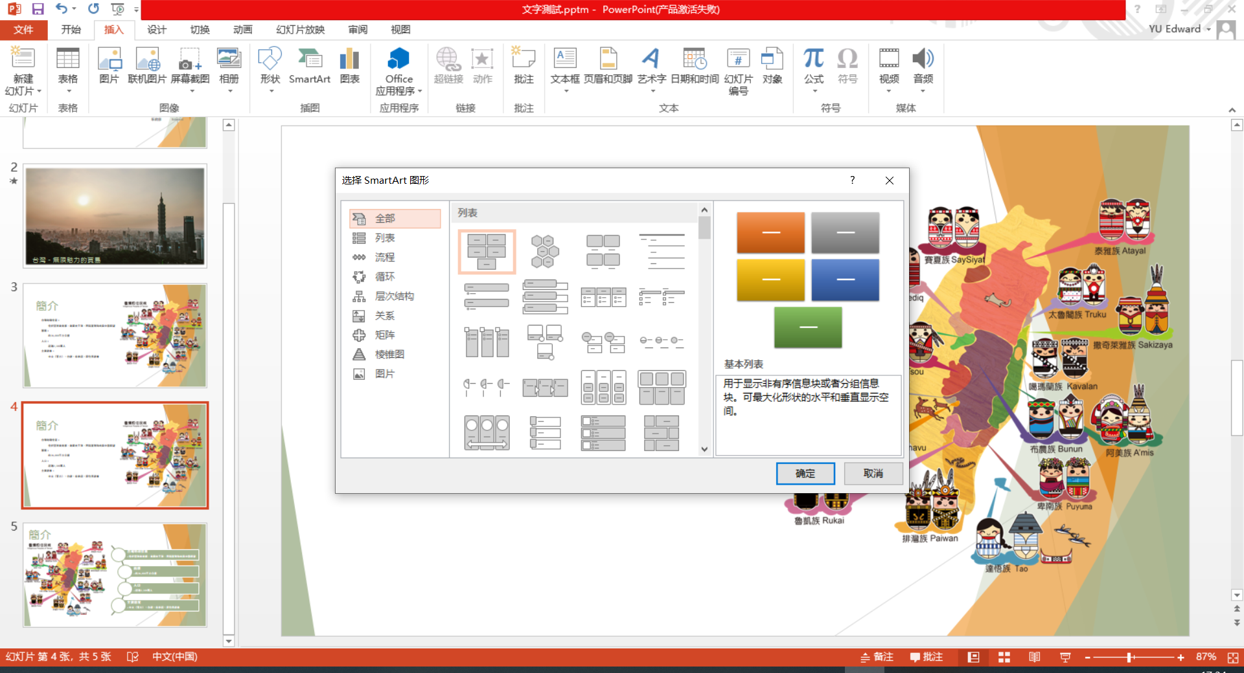
Notes:
複製幻燈片
添加 SmartArt
SmartArt 設計裏面有批量更改的功能
單獨也可以【調整顔色，框架，移動】
添加動畫
動畫方向
動畫序列
逐步-一個個
整批-一個個一起 或
當作一個-整個是一個圖
調整持續時間
調整延遲

Slide 11
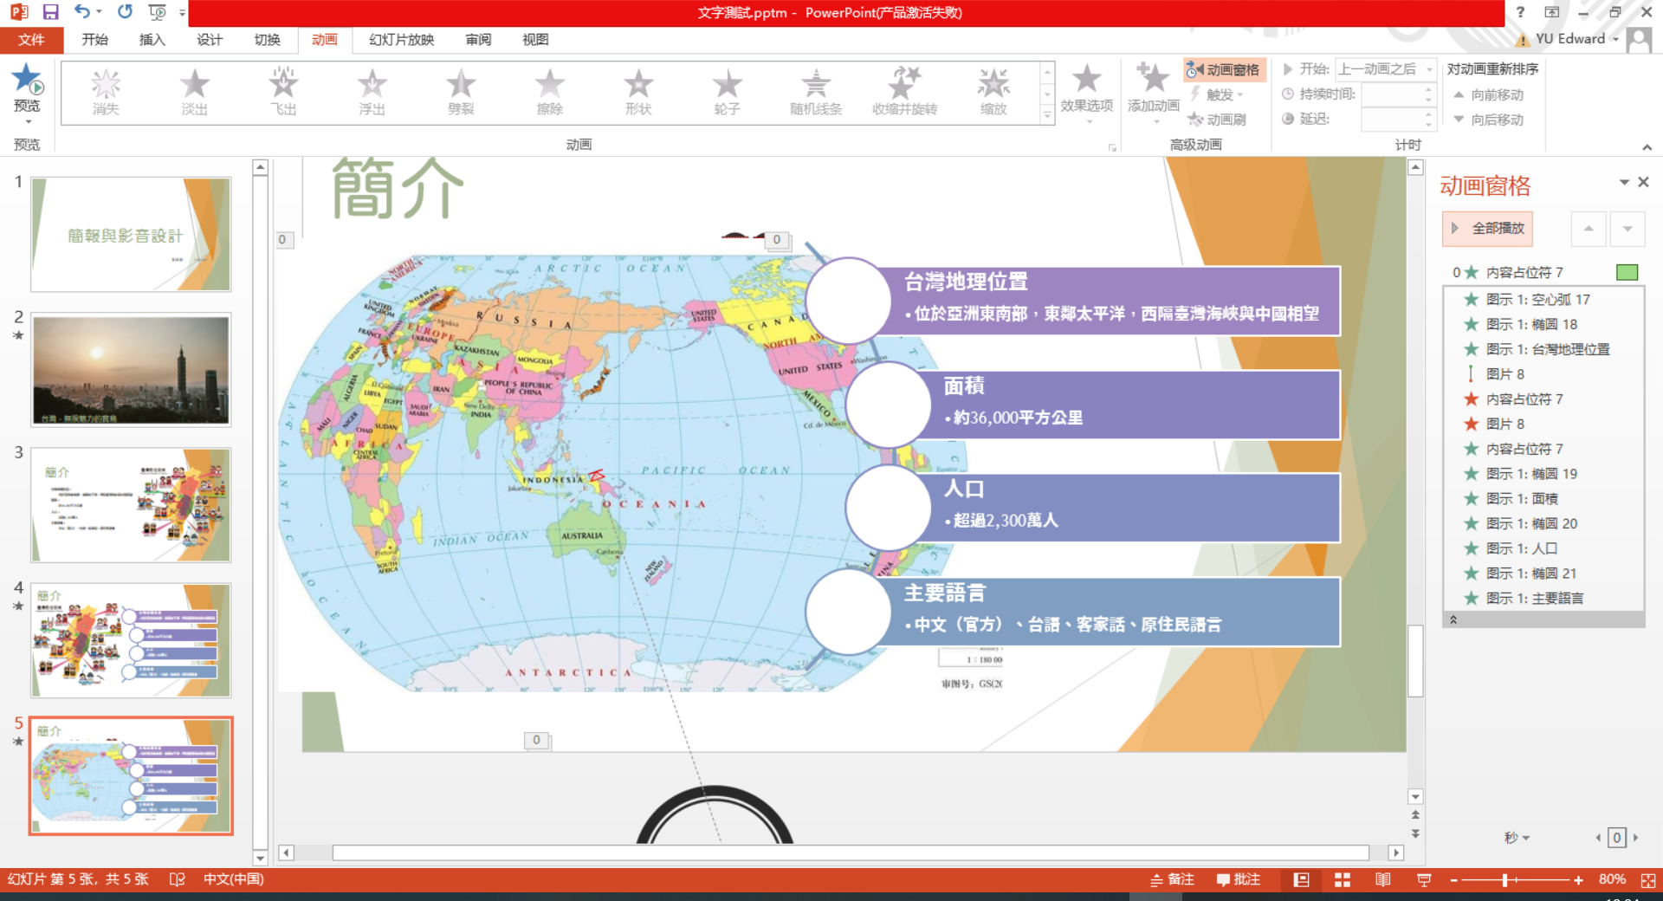
Notes:
複製幻燈片
添加 SmartArt
添加世界地圖 【世界地圖】
添加放大鏡
移動動畫 飛行路徑
動畫窗格
加入地圖放大鏡淡出，變更排序
淡入台灣地圖

Slide 12
Notes:
添加圖片
添加文字方塊
使用文字藝術師

Slide 13
Notes:
添加圖片
添加文字方塊
添加圖片
添加文字
合并圖層
添加文字方塊
添加圖片
添加文字
挖空文字
使用對齊工具
添加圖片做為背景移動感

Slide 14
Notes:
添加圖片
去背
添加文字方塊
靠右后添加對應圖片符號【Wingdings 3】

Slide 15
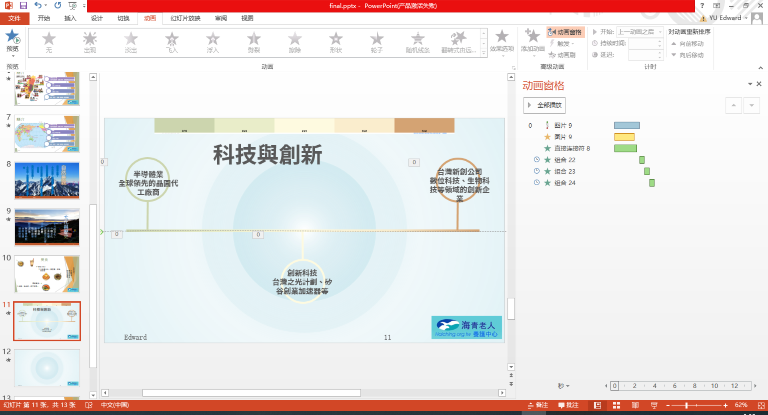
Notes:
套用單頁模板
介紹coolors 色票網站
劃綫 改爲漸變
畫園 加綫
對齊 改色
加齒輪 去背 加路徑
加動畫

Slide 16
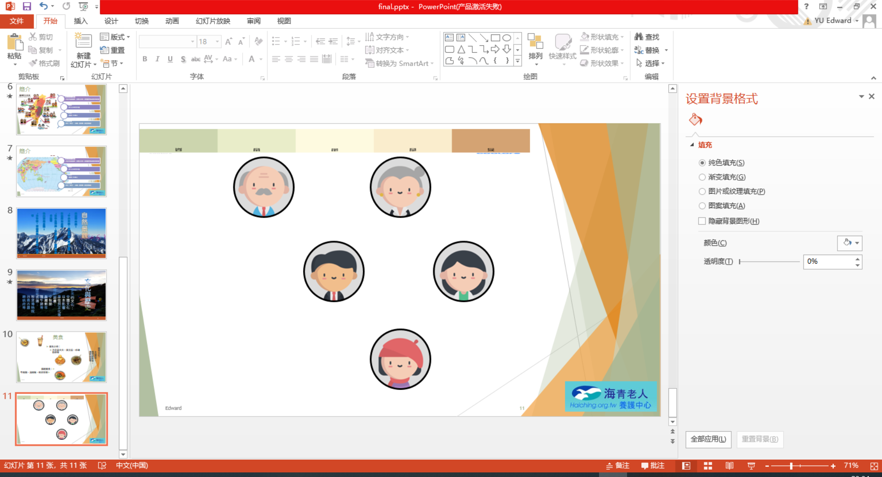
Notes:
附加課程
畫關係圖
相冊添加
相冊配音
添加背景音樂
共享文件
Google 文檔
Google drive
Google 共同編輯

Slide 17
Google 雲端共用

Slide 18
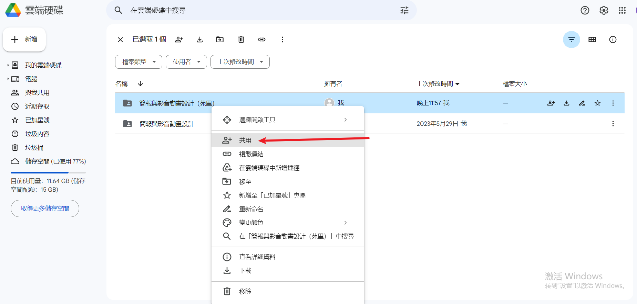
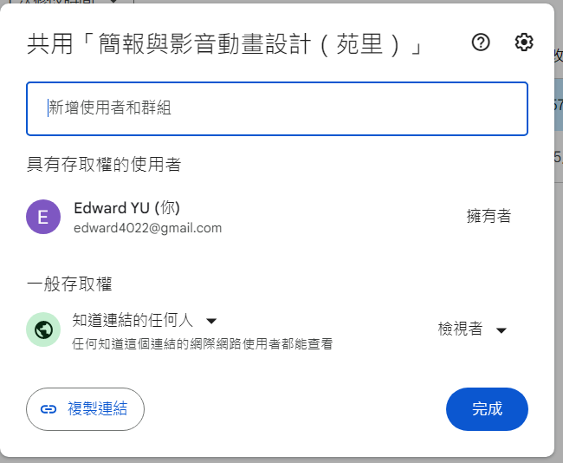
Notes:
共用功能 知道連結， 加入賬號權限 生成 QRCode

Slide 19
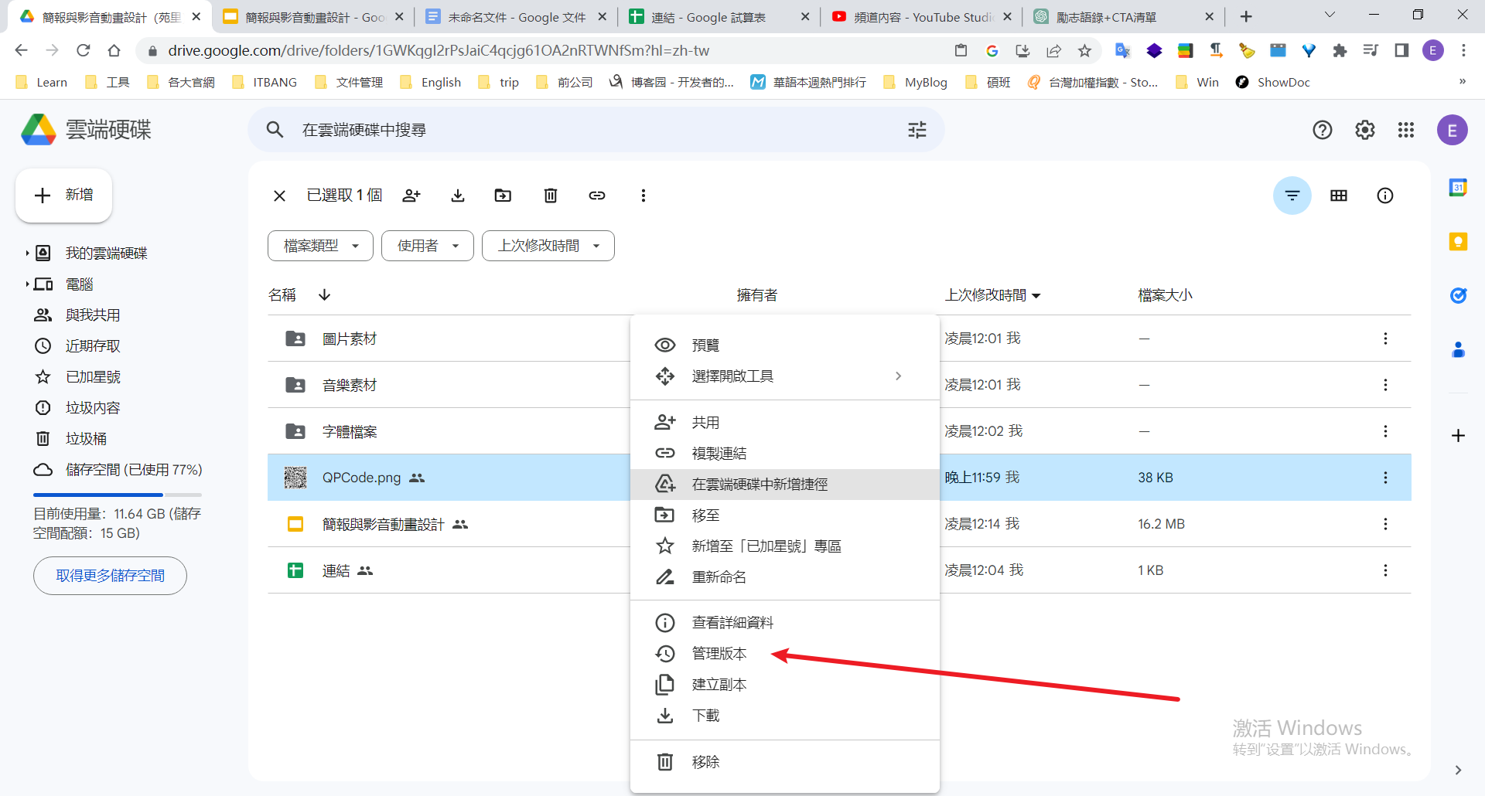
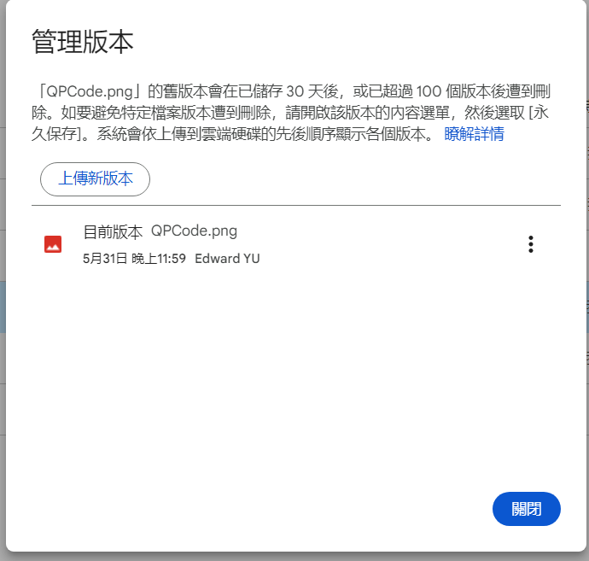
Notes:
版本管理 大家上傳娛樂

Slide 20
Canva

Slide 21
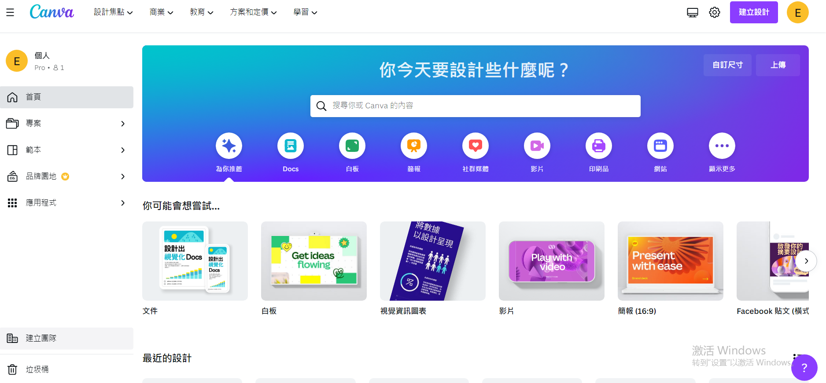
Notes:
Canva 包含很多的圖像編輯功能
桌面下載設計 照片拼貼
思維圖

Slide 22
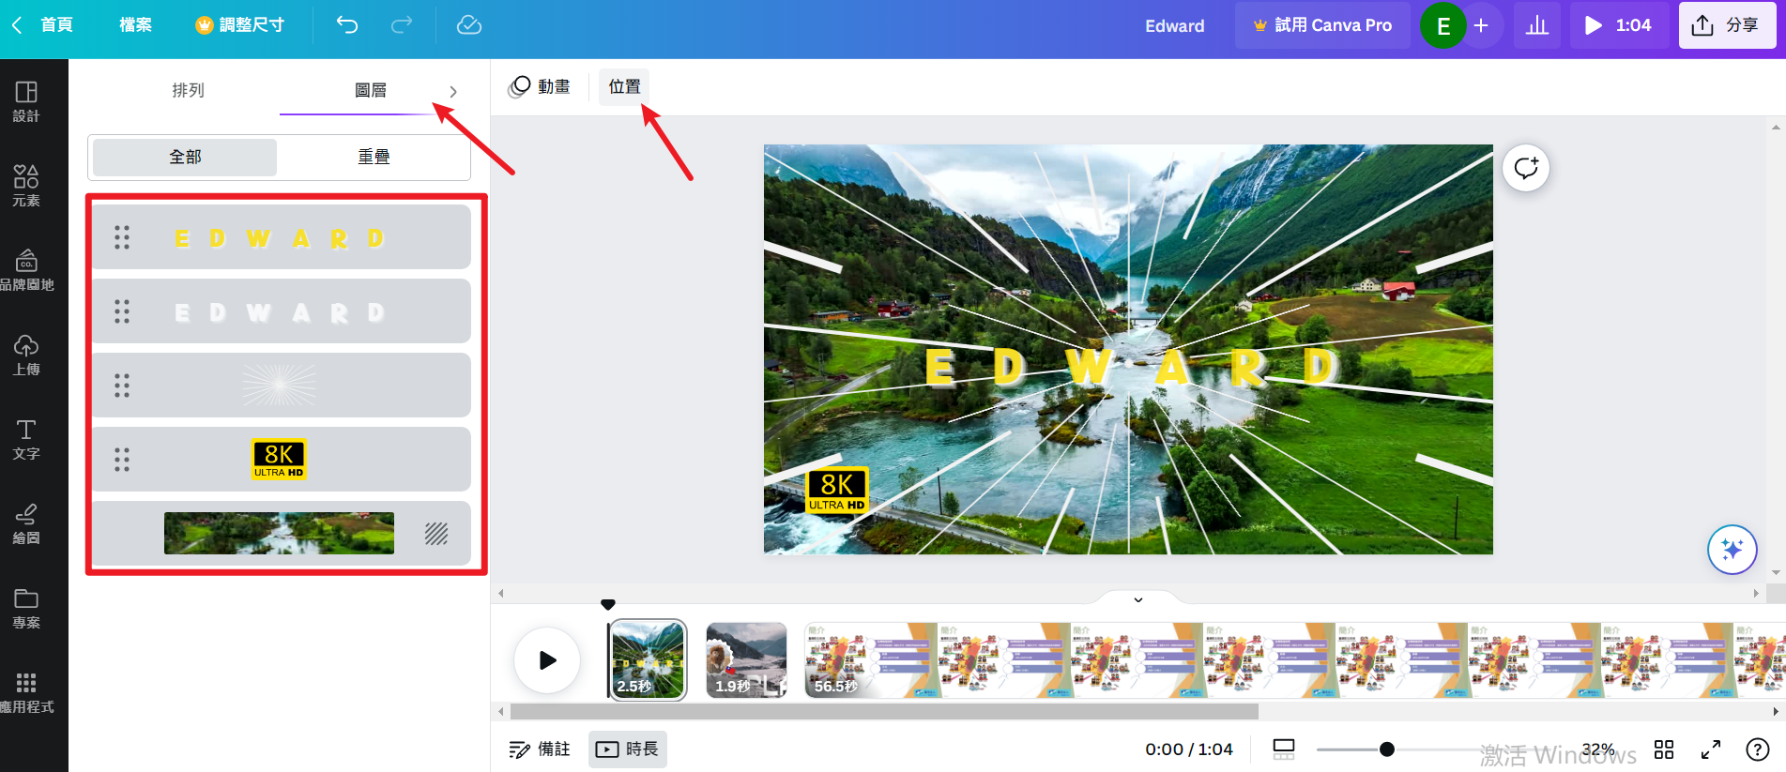
Notes:
ctrl 連點可以調整圖層， 或是 點選位置【選到圖層】
ctrl + 滾輪 也有檢視畫面大小的調整
【若開通PRO】左上角可以直接調整影片調整尺寸【有fb，IG，Youtube等等】

Slide 23
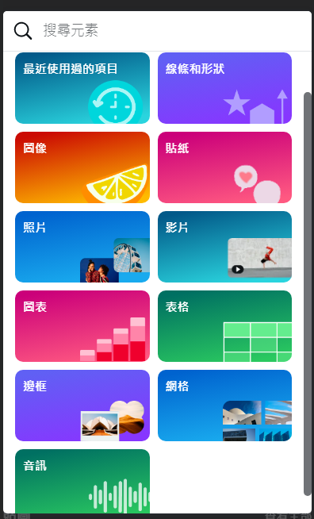
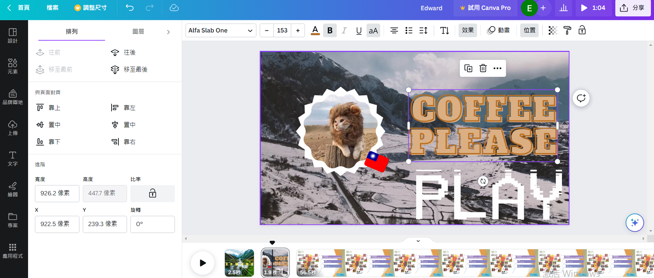
Notes:
在所有的圖層中都可以點選【位置】【排列】使用一些標準位置，的選項
shift 可以多選【置中演示】
選擇元素添加素材

Slide 24
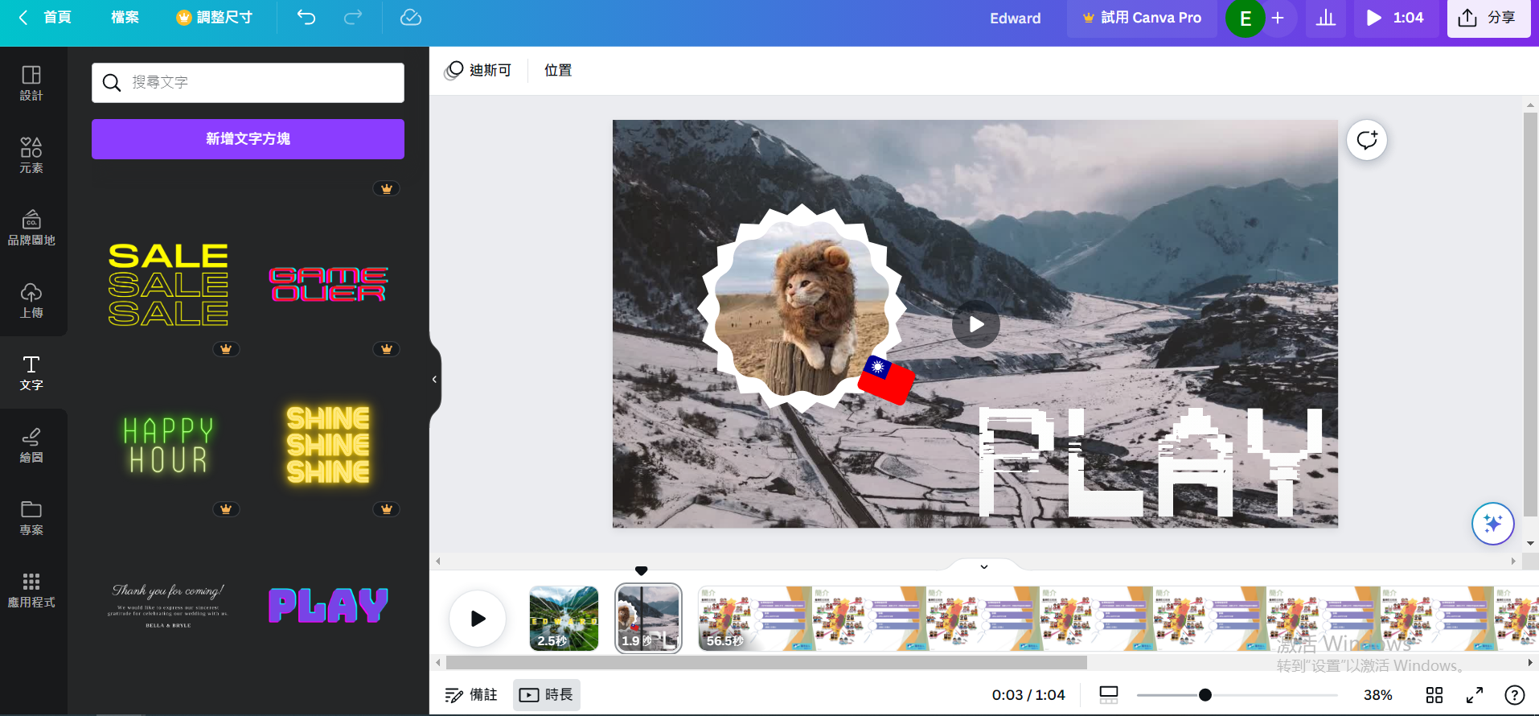
Notes:
【可選標題或是内文】添加文字特效圖層
複製可按住 alt 案件就可以直接拖拉
其實每個文字通過調整都能做出特殊的效果

Slide 25
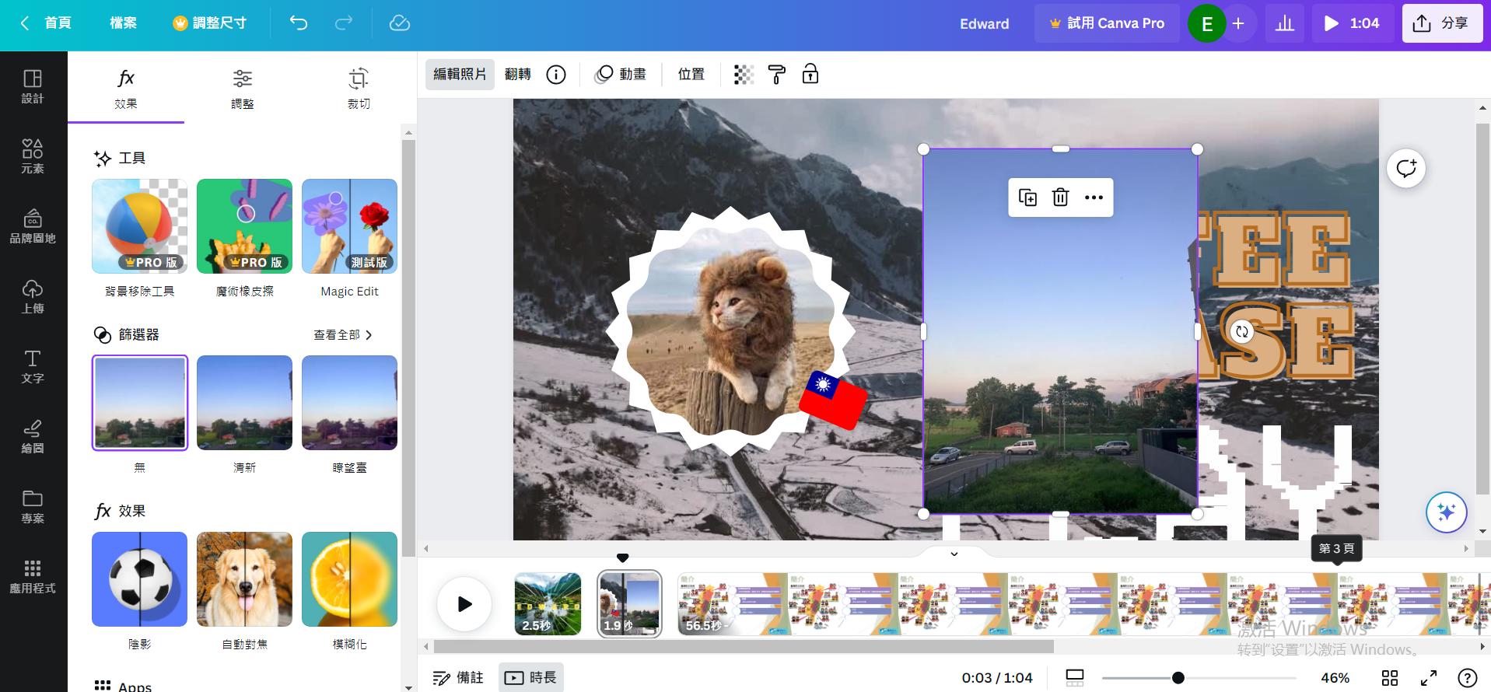
Notes:
圖片上傳后，能夠使用編輯裁切， 或是上效果調整

Slide 26
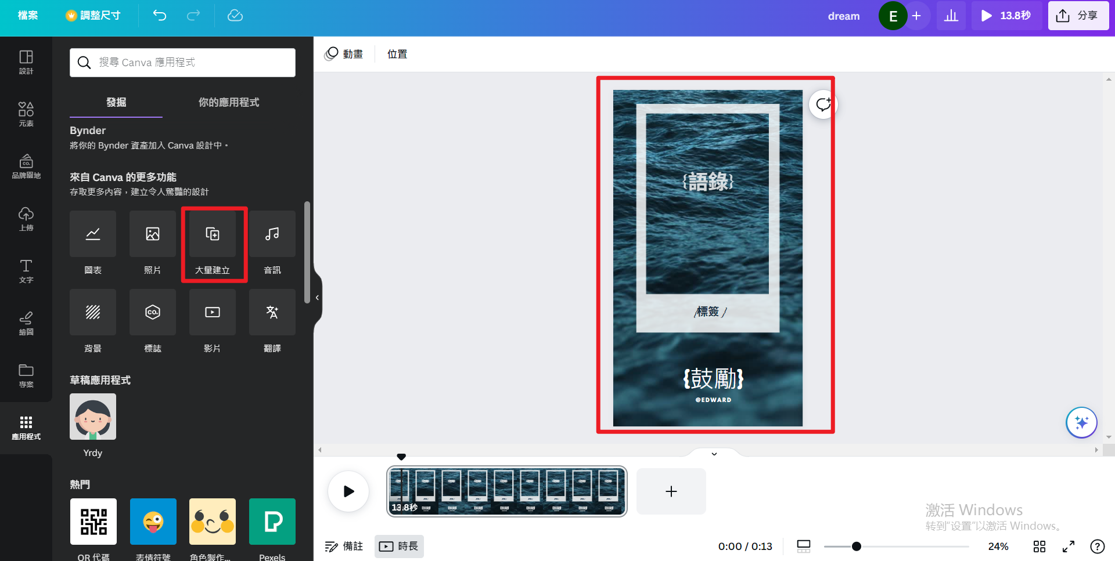
Notes:
增加reel 模板 使用大量建立 添加 chatGPT 產生語錄 創建
轉職小編可以從Canva做起

Slide 27
資源分享
共享文件
https://drive.google.com/drive/folders/1v9OUTHJxcsVxwyUp5oAHXWiFJTmSkTtH?hl=zh-tw

